Slide 1



KHỞI ĐỘNG

Slide 2







NỘI QUY LỚP HỌC

Slide 3
Toán
Tiết 3: Ôn tập các số đến 100000 (tiếp theo)
SGK/Trang 5

Slide 4



Khởi động
1
Nhắc lại nội quy lớp học.
Thực hành
Mục tiêu
2
Tính nhẩm với số tròn nghìn.
Đặt tính, tính với số có năm chữ số.
So sánh số có năm chữ số
Tính chu vi, diện tích của các hình
Giải toán.
Vận dụng
3
Thực tế

Slide 5
THỰC HÀNH

Slide 6

Bài 1: Tính nhẩm

Slide 7
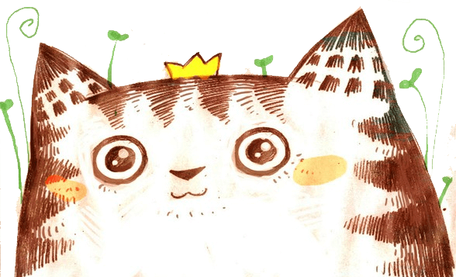
Ai nhanh ai đúng

Slide 8





6
3
4
1
7
9
2
10
8
5
Hết giờ
6000 + 2000 – 4000 = ?
8000
7000
A
B
C
4000
D
6000
Tiếc quá …! Bạn chọn sai rồi !
Tiếc quá …! Bạn chọn sai rồi !
Hoan hô . Bạn chọn đúng rồi !
Tiếc quá …! Bạn chọn sai rồi !

Slide 9
6
3
4
1
7
9
2
10
8
5
Hết giờ
90000 – (70000- 20000) = ?
50000
40000
A
B
C
70000
D
80000
Hoan hô . Bạn chọn đúng rồi !
Tiếc quá …! Bạn chọn sai rồi !
Tiếc quá …! Bạn chọn sai rồi !
Tiếc quá …! Bạn chọn sai rồi !

Slide 10
6
3
4
1
7
9
2
10
8
5
Hết giờ
90000 – 70000 – 20000 = ?
0
5000
A
B
C
6000
D
7000
Hoan hô . Bạn chọn đúng rồi !
Tiếc quá …! Bạn chọn sai rồi !
Tiếc quá …! Bạn chọn sai rồi !
Tiếc quá …! Bạn chọn sai rồi !

Slide 11
6
3
4
1
7
9
2
10
8
5
Hết giờ
12000 : 6 = ?
9000
6000
A
B
C
7000
D
2000
Hoan hô . Bạn chọn đúng rồi !
Tiếc quá …! Bạn chọn sai rồi !
Tiếc quá …! Bạn chọn sai rồi !
Tiếc quá …! Bạn chọn sai rồi !

Slide 12
6
3
4
1
7
9
2
10
8
5
Hết giờ
21000 x 3 = ?
36000
27000
A
B
C
63000
D
60000
Tiếc quá …! Bạn chọn sai rồi !
Tiếc quá …! Bạn chọn sai rồi !
Hoan hô . Bạn chọn đúng rồi !
Tiếc quá …! Bạn chọn sai rồi !

Slide 13
6
3
4
1
7
9
2
10
8
5
Hết giờ
9000 – 4000 x 2 = ?
10000
1000
A
B
C
20000
D
2000
Hoan hô . Bạn chọn đúng rồi !
Tiếc quá …! Bạn chọn sai rồi !
Tiếc quá …! Bạn chọn sai rồi !
Tiếc quá …! Bạn chọn sai rồi !

Slide 14
6
3
4
1
7
9
2
10
8
5
Hết giờ
(9000 – 4000) x 2 = ?
10000
1000
A
B
C
3300
D
3000
Hoan hô . Bạn chọn đúng rồi !
Tiếc quá …! Bạn chọn sai rồi !
Tiếc quá …! Bạn chọn sai rồi !
Tiếc quá …! Bạn chọn sai rồi !

Slide 15
6
3
4
1
7
9
2
10
8
5
Hết giờ
8000 – 6000 : 3 = ?
8000
9000
A
B
C
60000
D
6000
Hoan hô . Bạn chọn đúng rồi !
Tiếc quá …! Bạn chọn sai rồi !
Tiếc quá …! Bạn chọn sai rồi !
Tiếc quá …! Bạn chọn sai rồi !

Slide 16
Khi tính nhẩm các biểu thức có số tròn nghìn, tròn chục nghìn ta làm thế nào?
Thực hiện theo thứ tự tính giá trị biểu thức.
Cộng, trừ, nhân, chia chữ số hàng cao nhất ( có thể được) rồi thêm 3, 4 chữ số 0 vào bên phải kết quả vừa tìm được.

Slide 17
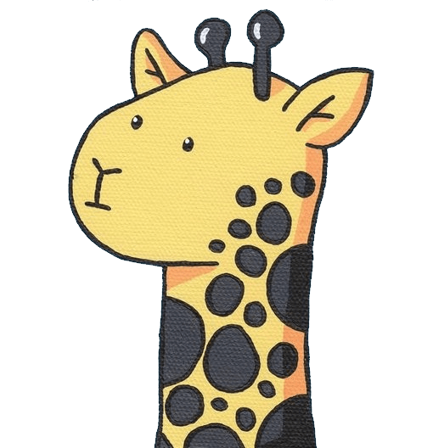
Bài 2
ĐẶT TÍNH RỒI TÍNH

Slide 18
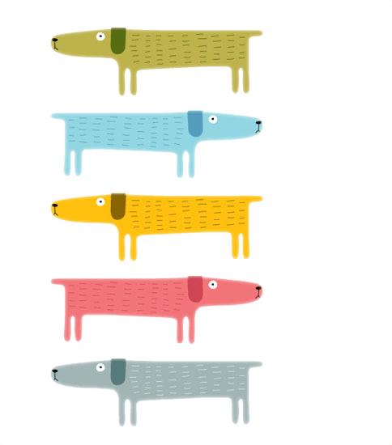
LÀM VÀO VỞ
Bài 2: Đặt tính rồi tính
56346
+
2854
43000
-
21308
13065
x
4
65040
:
5

Slide 19

6083
+
2378
6083
+
2378
1
8
4
6

Slide 20
28763
-
23359
28763
-
23359
5
4
0
4

Slide 21
2570
x
5
2570
x
5
1
2
8
5
0

Slide 22
40075
:
7
40075
7
5
0
5
7
2
5
1
7
3
5
0

Slide 23
Bài 3: Tính giá trị của biểu thức

Slide 24
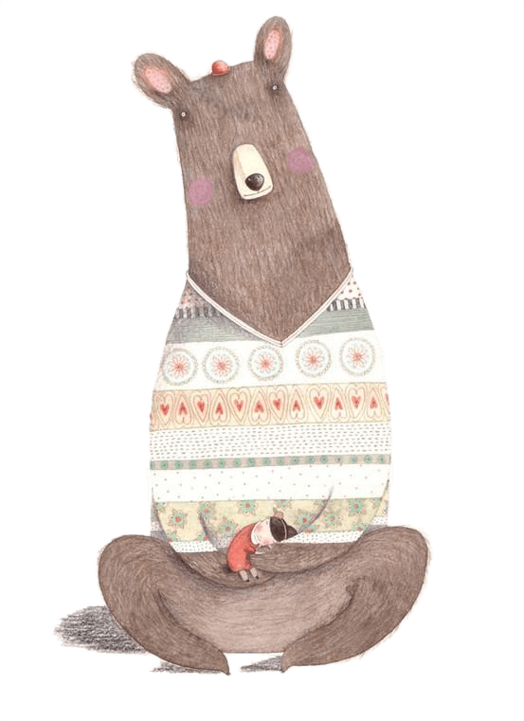

LÀM VÀO VỞ
Bài 3: Tính giá trị của biểu thức
a) 3257 + 4659 - 1300
b) 6000 – 1300 x 2

Slide 25
a) 3257 + 4659 – 1300 =
7916 - 1300
= 6616
b) 6000 – 1300 x 2 =
6000 - 2600
= 3400

Slide 26
Nêu thứ tự thực hiện biểu thức khi có nhiều phép tính.
Biểu thức chỉ có cộng, trừ hoặc nhân, chia: Làm từ trái sang phải.
Biểu thức có cộng ( trừ), nhân
( chia) : Làm nhân, chia trước, công, trừ sau.

Slide 27
Bài 4: Tìm x:
a) x + 875 = 9936
LÀM VÀO VỞ
x - 725 = 8259
b) x x 2 = 4826
x : 3 = 1532

Slide 28
Bài 4. Tìm x:
a) x + 875 = 9936
x - 725 = 8259
x = 8259 + 725
x = 9936 - 875
x = 9061
x = 8984

Slide 29
Bài 4. Tìm x:
b) x x 2 = 4826
x : 3 = 1532
x = 4826 : 2
x = 1532 x 3
x = 2413
x = 4596

Slide 30
Bài 5: Một nhà máy sản xuất trong 4 ngày được 680 chiếc ti vi. Hỏi trong 7 ngày nhà máy đó sản xuất được bao nhiêu chiếc ti vi, biết số ti vi sản xuất mỗi ngày là như nhau ?
Tóm tắt :
4 ngày : 680 chiếc
7 ngày :… chiếc?
1 ngày nhà máy đó sản xuất bao nhiêu chiếc, lấy 680 : 4.
7 ngày nhà máy đó sản xuất bao nhiêu chiếc, ta làm phép tính nhân lấy kết quả của phép tính thứ nhất nhân với 7.
Muốn tìm được số ti vi trong 7 ngày, trước tiên ta cần làm gì?
7 ngày nhà máy đó sản xuất bao nhiêu chiếc ta làm phép tính gì?
LÀM VÀO VỞ

Slide 31
Bài 5: Một nhà máy sản xuất trong 4 ngày được 680 chiếc ti vi. Hỏi trong 7 ngày nhà máy đó sản xuất được bao nhiêu chiếc ti vi, biết số ti vi sản xuất mỗi ngày là như nhau ?
Bài giải:
Tóm tắt :
Trong 1 ngày số ti vi sản xuất được là:
4 ngày : 680 chiếc
7 ngày :… chiếc?
680 : 4 = 170 (chiếc)
Trong 7 ngày số ti vi sản xuất được là:
170 x 7 = 1190 (chiếc)
Đáp số : 1190 chiếc.

Slide 32
Nêu các bước giải của bài toán liên quan đến rút về đơn vị.
Bước 1: Tìm giá trị 1 phần: làm phép tính chia.
Bước 2: Tìm giá trị nhiều phần: làm phép tính nhân.

Slide 33

Tính nhẩm các phép tính với nhiều số tròn chục,tròn nghìn.
Vận dụng

Slide 34
DẶN DÒ
Chữa lại các bài sai.
Xem trước bài Biểu thức có chứa 1 chữ.
Thực hiện tốt phần Vận dụng.

Slide 35
Chào tạm biệt các con

